Slide 1
«КОЛЕСО БАЛАНСА»
Муниципальное автономное дошкольное учреждение «Детский сад «Росинка» п. Пионерский»
Подготовила: Романова Светлана Александровна, зам.зав. по ВМР

Slide 2
Цель: раскрытие потенциала педагога для максимального увеличения собственной производительности и эффективности педагогической деятельности. Определение «сильных сторон», выявление «проблемных зон».
Инструкция:
Выбираем самые важные для вас сферы педагогической деятельности и вписываем название в каждый сектор (8 секторов, 8 векторов или направлений).
Оцениваем свой уровень по каждому вектору от «0» до «10», где 0 – самый низкий уровень, 10 – самый высокий (отмечаем точками)
Соединяем точки так, чтобы получилась замкнутая линия («колесо»).

Slide 3
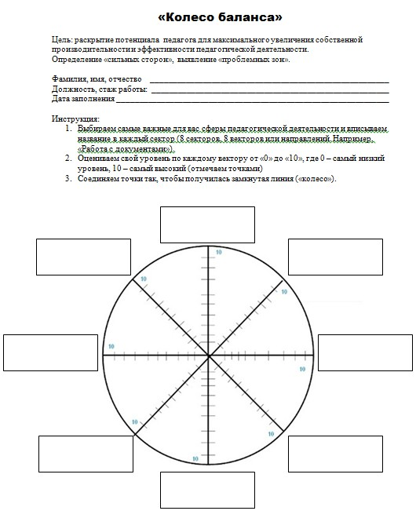
Двухуровневая диагностика: 1. Определение «представления» педагога о педагогической деятельности, ее направлений. 2. Самоопределение уровня профессиональной компетенции педагога.

Slide 4
Примерная шкала оценок
0 – 3 зона риска,
4 – 7 зона приложения усилий,
8 – 10 зона успешности

Slide 5
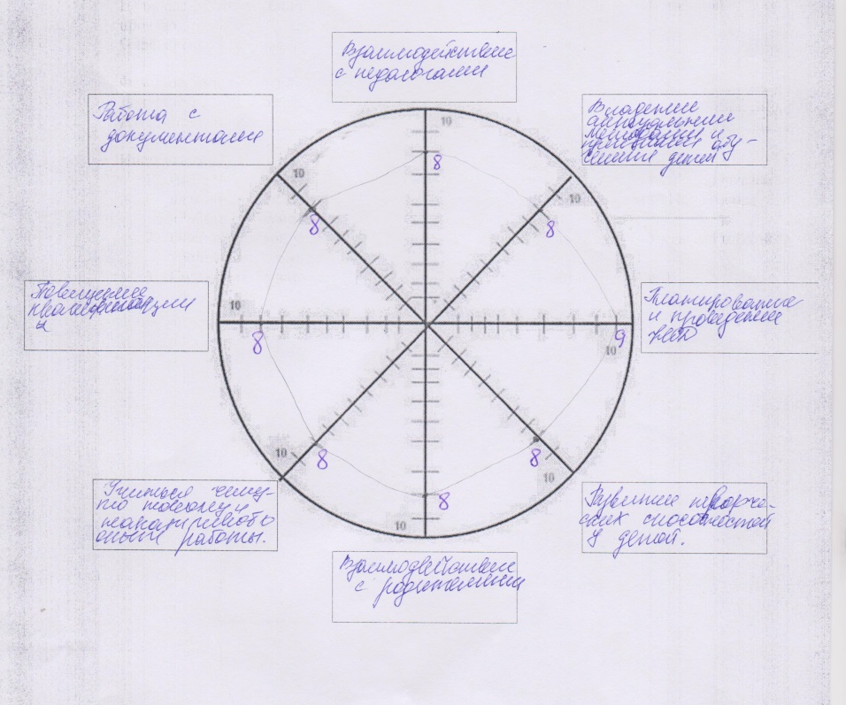
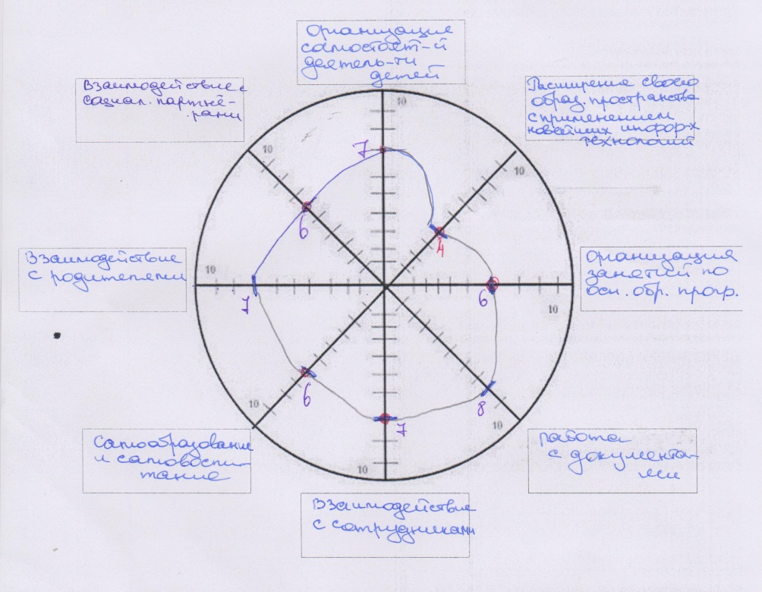
Ответы
Стаж – 1 месяц
Стаж – 1 год

Slide 6
Рейтинг направлений деятельности
Работа с документацией (в т.ч. электронный документооборот).
Взаимодействие с родителями
Взаимодействие с детьми ( в т.ч. использование инновационных образовательных технологий)

Slide 7
СПАСИБО ЗА ВНИМАНИЕ!

